Slide 1
Doğu Marmara Gümrük ve Dış Ticaret Bölge Müdürlüğü 2021/AĞUSTOS MENŞE SUNUMU
T.C. TİCARET BAKANLIĞI

Slide 3
MENŞE KAVRAMI
Değişik ülkelerden gelen eşyanın, uygulamada farklı muameleye tabi olması menşe kurallarına ihtiyacın doğmasına neden olmuştur. Bu anlamda menşe eşyanın ekonomik milliyeti olup,
Eşyanın ithalatı esnasında gümrük vergilerinin hesaplanması,
Ticaret Politikası Önlemlerinin uygulanması,
Dış ticarete ilişkin istatistiki verilerin tutulması, açısından önem taşımaktadır.
Dış ticarette eşyanın menşeini tespit etmek amacıyla belirli kurallar konulmuştur. Bu kurallar,
Tercihsiz menşe kuralları ve
Tercihli menşe kuralları olmak üzere ikiye ayrılmaktadır.

Slide 4
TERCİHLİ MENŞE İLE TERCİHSİZ MENŞE KARŞILAŞTIRMASI

Slide 5
TERCİHLİ MENŞE İLE TERCİHSİZ MENŞE KARŞILAŞTIRMASI

Slide 6
TERCİHLİ OLMAYAN MENŞE
Tercihli olmayan menşe, eşyanın yalnızca «ekonomik milliyetini» ifade eder.
Dünya Ticaret Örgütü (DTÖ) Kuruluş Anlaşması eki ‘Menşe Kuralları Anlaşması’ tercihli olmayan menşe kurallarını ; «üyeler tarafından malların menşe ülkesinin tespit edilmesi için uygulanan yasa, yönetmelik ve genel uygulamaya ilişkin idari tespitler» olarak tanımlanmaktadır.
DTÖ Anlaşması çerçevesinde, En Çok Kayrılan Ülke (MNF – Most Favoured Nation) Kuralı uyarınca bir ülkeye sağlanan kolaylık ya da verilen taviz, ayrım yapılmadan bütün diğer üye ülkelere de aynen geçerli kılınmalıdır.
Söz konusu prensip, tüm üye ülkelerin birbiriyle eşit şartlarda ticaret yapmasına zemin hazırlar.

Slide 7
TERCİHSİZ MENŞE
Tercihsiz menşe kuralları, “En çok kayrılan ülke” kuralı uyarınca Dünya Ticaret Örgütü (DTÖ) üyesi ülkelerden ticarette uygulanan menşe kurallarıdır.
Tercihsiz menşe kuralları, arada herhangi tercihli vergi oranı bir özel anlaşma bulunmayan tüm ülkeler menşeli eşya için geçerlidir ve bu hallerde, uygulanmamaktadır.
GATT Menşe Kuralları Anlaşması uyarınca kurulan Menşe Kuralları Komitesi’nce menşe kurallarının uyumlaştırma çalışmaları yürütülmektedir.

Slide 8
EN ÇOK KAYRILAN ÜLKE (MFN) KURALI

Slide 9
EN ÇOK KAYRILAN ÜLKE (MFN) KURALI İSTİSNALARI
Gümrük Birliği, Serbest Ticaret Anlaşması (STA) ve Bölgesel Ekonomik Anlaşmalar,
Genelleşmiş Tercihler Sistemi (Gelişmiş ülkelerin, gelişmekte olan ülkeler ile en az gelişmiş ülkelere karşı uyguladıkları tavizler),
Anti-Damping Vergileri.

Slide 10
MEVZUATIMIZDA TERCİHLİ OLMAYAN MENŞEYE İLİŞKİN DÜZENLEMELER
Tercihli olmayan menşe kurallarına ilişkin düzenlemeler, Gümrük Kanunu ve Gümrük Yönetmeliğinde yer almaktadır.
Gümrük Kanununun 17-21 inci maddeleri ve Gümrük Yönetmeliğinin ise 33-43 üncü maddeleri tercihli olmayan menşe kurallarına ilişkindir.
Gümrük Kanununun 18 inci maddesine göre:
Tümüyle bir ülkede elde edilen veya üretilen eşya, o ülke menşelidir.
Gümrük Kanununun 19 unci maddesine göre:
Üretimde birden fazla ülke menşeli girdiler kullanıldıysa, Türkiye’de yeni bir ürün elde edilmiş olması veya esaslı bir işlem yapılmış olması halinde nihai ürün, Türk menşeli olur. Bu kapsamdaki eşya da tekstil ürünü ve ya diğer ürünler olarak sınıflandırılmakta ve buna göre menşe tespiti yapılmaktadır.

Slide 11
TÜMÜYLE ELDE EDİLEN VEYA ÜRETİLEN EŞYA
Tümüyle bir ülkede elde edilen veya üretilen eşya ifadesinden;
a) O ülkede çıkartılan madencilik ürünleri,
b) O ülkede toplanan bitkisel ürünler,
c) O ülkede doğan ve yetiştirilen canlı hayvanlar,
d) O ülkede yetiştirilen canlı hayvanlardan elde edilen ürünler,
e) O ülkede tutulan ve avlanan balıkçılık ve avcılık ürünleri,
f) O ülkede kayıtlı veya tescilli olup, o ülkenin bandırasını taşıyan araçlar tarafından herhangi bir ülkenin kara suları dışındaki denizlerden çıkartılan av ürünleri ve diğer deniz ürünleri,
g) Söz konusu ülkede kayıtlı ya da tescilli olan ve ülkenin bandırasını taşıyan, fabrika gemilerde (f) bendinde öngörülen ürünlerden elde edilen eşya,
h) O ülkenin kara suları dışındaki denizlerin dibinden ya da deniz dibindeki toprağın altından münhasır işletme hakkına sahip olarak o ülke tarafından çıkartılan ürünler,
ı) Sadece hammadde elde etmek için o ülkede toplanan, imalat işlemlerinden veya kullanım kalıntılarından elde edilen atık ve artıklar,
j) Yukarıdaki bentlerde sayılan eşyadan üretimin herhangi bir aşamasında elde edilen eşya ile bunların türevlerinden elde edilen eşya, anlaşılır.

Slide 12
TERCİHSİZ MENŞE KURALI

Slide 13
MENŞELİ OLMAYAN GİRDİLERLE İMAL EDİLEN ÜRÜNE MENŞE STATÜSÜ KAZANDIRAN VEYA KAZANDIRMAYAN İŞÇİLİK VEYA İŞLEME FAALİYETLERİNE İLİŞKİN LİSTE
EK 5
(T.G.T.C.’nin XI. Bölümünde Sınıflandırılan Tekstil Ürünleri)
Tarife Pozisyonu | Ürün Tanımı | Yabancı Menşeli Girdilere Uygulanarak Menşe Statüsü Kazandıran İşçilik veya İşlemler
(1) | (2) | (3)
y 5101 | Yün, karde edilmemiş veya taranmamış -Yağı alınmış, karbonize edilmemiş -Karbonize edilmiş | Kullanılan yağı alınmamış (kırkma yünler de dâhil) yünlerin kıymetinin fabrika çıkış fiyatının % 50’ sini geçmediği imalat. Kullanılan yağı alınmış (karbonize edilmemiş) yünlerin kıymetinin fabrika çıkış fiyatının % 50 sini geçmediği imalat.
6309 | Kullanılmış giyim eşyası ve kullanılmış diğer eşya | Yükleme için toplanmış ve paketlenmiş

Slide 14
EK 6
MENŞELİ OLMAYAN GİRDİLERLE İMAL EDİLEN ÜRÜNE MENŞE STATÜSÜ KAZANDIRAN VEYA KAZANDIRMAYAN İŞÇİLİK VEYA İŞLEME FAALİYETLERİNE İLİŞKİN LİSTE
(Tekstil Ürünleri Dışındaki Ürünler)
Tarife Pozisyonu | Ürün Tanımı | Menşeli Olmayan Girdilere Uygulanarak Menşe Statüsü Kazandıran İşçilik veya İşlemler
(1) | (2) | (3)
0201 | Sığır eti (taze veya soğutulmuş) | En az üç aylık bir besi döneminden sonraki kesim⁽¹⁾
y 9113 | Saat kayışları, saat bantları ve bilezik saatler ve bunların parçaları, tekstilden. | Kullanılan menşeli olmayan girdilerin kıymetinin fabrika çıkış fiyatının % 40’ını geçmediği imalat

Slide 15
Hangi Eşyada Menşe şahadetnamesi Aranır?
Ticaret Politikası
Önlemleri
TEV (Sübvansiyon)
Anti Damping
İthal Lisansı ( Kota )
Menşe Esaslı Gözetim
EMY (Korunma Önlemi olarak
Örnek: 472 sayılı CK ile değişik Diş Fırçası İthalatında Korunma Önlemi Uygulanmasına İlişkin 2017/10797 Sayılı Karar)
İGV
EK MALİ YÜKÜMLÜK
2018/11799 Sayılı Karar Kapsamı TEV/EMY (AB)
2018/11973 sayılı Karar Kapsamı EMY (ABD)

Slide 16
Menşe şahadetnamesinde Bulunması Gereken Bilgiler Nelerdir?
a)Eşyayı gönderenin adı, soyadı
b) Türkiye’deki alıcısının adı, soyadı
c) Kapların marka, numara ve sayıları
ç) Eşyanın cinsi, nev’i, daralı ve net ağırlıkları veya diğer
d) Şahadetnameyi veren makamın tasdik şerhi, (tarih, imza ile mührü veya kaşesi)
e) Menşe şahadetnamesi eşyanın o ülkede gördüğü değişiklik ve işlemlerden ötürü o ülke menşeli addedilerek verilmiş ise bu husustaki etraflı açıklamalar.
(a), (b), (ç) ve (e) bentlerinde belirtilen hususlarda noksanlık ve yanlışlığın bulunması halinde, menşe şahadetnamesi gümrük idare amirinin onayı ile işleme konulur Menşe şahadetnamesinde eşyanın menşe ülkesi tereddüte yer vermeyecek şekilde belirtilmelidir.

Slide 17
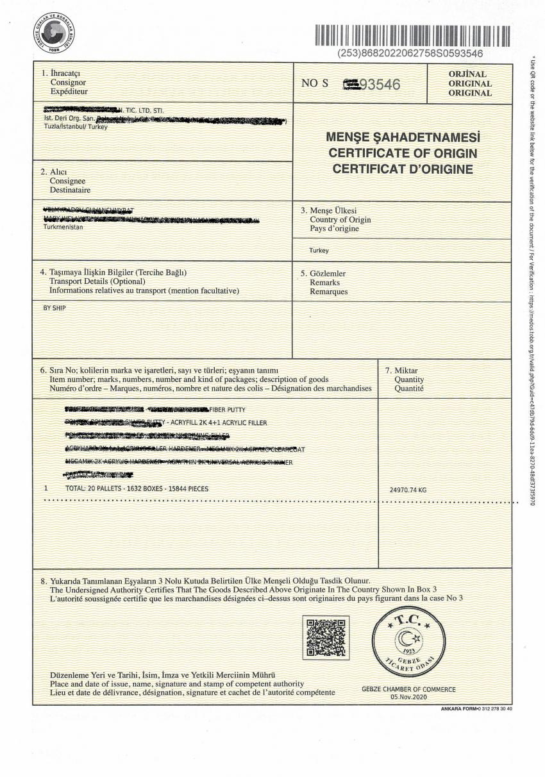

Slide 18
Menşe Şahadetnamesinin Aranılmasında İstisnai Haller Nelerdir?
Doğrudan ticaret politikası önleminin uygulandığı ülkeden ithal edilen eşya (Eşyanın aynı zamanda birden fazla ticaret politikası önlemi, ilave gümrük vergisi veya ek mali yükümlülük gibi diğer mali yükümlülüklere tabi olması ya da aynı düzenleme kapsamında ülkesine göre farklı oranların belirlenmiş olması durumunda menşe şahadetnamesi aranır!)
Eşyanın aynı zamanda birden fazla ticaret politikası önlemi, ilave gümrük vergisi veya ek mali yükümlülük gibi diğer mali yükümlülüklere tabi olması ya da aynı düzenleme kapsamında ülkesine göre farklı oranların belirlenmiş olması durumu hariç Ticaret politikası önlemi, ilave gümrük vergisi veya ek mali yükümlülük gibi diğer mali yükümlülük uygulanan ülke menşeli olduğu beyan edilen eşya
Ticari mahiyette olmayan ve CIF kıymeti 430 Avro’yu geçmeyen eşya ile Numuneler
Tercihli menşeini tevsik eden belgeleri ibraz edilen eşya (EURO1, EURO MED, Fatura beyanı, menşe beyanı, D8 menşe ispat belgesi vb….)
Türkiye ile AB arasında gümrük birliği tesis eden 1/95 sayılı Ortaklık Konseyi Kararının ticaret politikası önlemlerine ilişkin 47 inci maddesi hükümleri saklı kalmak üzere, AB’ye üye ülkelerden A.TR Dolaşım Belgesi eşliğinde gelen eşyanın serbest dolaşıma girişinde (Yürürlük tarihi 01.01.2021)

Slide 19
Menşe şahadetnamesinin sonradan ibrazı?
Menşe şahadetnamesinin sonradan ibraz edileceğinin serbest dolaşıma giriş beyannamesinde belirtilmesi veya ibraz edilen menşe şahadetnamesinin şekil veya muhteva itibarıyla yanlış veya eksik bilgi taşıması nedeniyle gümrük idaresince kabul edilmemesi halinde; menşe esaslı ticaret politikası önlemleri, ilave gümrük vergisi veya ek mali yükümlülük gibi diğer mali yükümlülükler nakit teminata bağlanmak suretiyle usulüne uygun bir menşe şahadetnamesi ibrazı için beyannamenin tescil tarihinden itibaren altı aylık süre verilmektedir.

Slide 20
Menşe Şahadetnamesinde Teminat Uygulaması
Menşe Şahadetnamesinin Beyannamede Sonradan İbrazının Belirtilmesi
Nakit Teminat
Teminat
İadesi
6 Ay (30 Güne Kadar Ek Süre)
Menşe Şahadetnamesinin Eksik Bilgi
İçermesi

Slide 21
Menşe Şahadetnamesinde Geri Verme Uygulaması
Menşe Şahadetnamesinin Beyannamede Mevcut Olmaması
Gümrük Vergilerinin Peşin Olarak Ödenmesi
Geri
Ödeme
6 Ay

Slide 22
Menşe şahadetnamesinin sonradan ibrazı?
Mücbir sebep halleri saklı kalmak ve bitiminden önce başvurmak kaydıyla bu süre gümrük idare amirince en fazla otuz gün uzatılabilir. Süresi içinde usulüne uygun olarak düzenlenmiş menşe şahadetnamesinin ibrazı halinde alınan teminat iade edilmekte, Menşe şahadetnamesinin kabul edilmemesi halinde ise alınan teminat irat kaydedilmektedir.
Yukarıdaki haller dışında, beyannamenin tescil tarihinden itibaren altı aylık süreyi aşmamak üzere menşe şahadetnamesi ile gümrük idaresine başvurulması halinde, tahsil edilen tutar geri verilmekte, mücbir sebep halleri saklı kalmak ve bitiminden önce başvurmak kaydıyla gümrük idare amirince en fazla otuz gün uzatılabilmektedir.

Slide 23
TERCİHLİ MENŞE
TERCİHLİ MENŞE
Gümrük Kanunu Madde 22 –
« ...tercihli tarifeden yararlandırılmak istenen eşyanın tercihli menşe kuralları;
tercihli tarife gerektiren anlaşmalar kapsamı eşya için bu anlaşmalar ile,
Türkiye tarafından tek taraflı olarak bazı ülke ve ülke gruplarına tanınan tercihli tarife uygulamalarından yararlanan eşya için Bakanlar Kurulu Kararı ile,
belirlenir. »

Slide 24
TERCİHLİ MENŞE KURALLARI
Eşyanın Tercihli Rejimden Yararlanma Koşulları
Eşyanın anlaşma kapsamında olması,
Eşyanın anlaşma ile belirlenen kurallar çerçevesinde menşeli olması,
Eşyanın menşeli olduğunu gösteren ve ilgili anlaşma ekinde yer alan geçerli bir menşe ispat belgesine sahip olması,
Eşyanın anlaşma yapılan ülkeden doğrudan nakledilmiş olması. (Doğrudan nakliyat kuralı)

Slide 25
SERBEST TİCARET ANLAŞMALARI
İmzalanan serbest ticaret anlaşmaları: 29 adet
EFTA, AB AKÇT, İsrail, 1/98, Makedonya, Bosna-Hersek, Filistin, Tunus, Fas, Suriye, Mısır, Arnavutluk, Gürcistan, Karadağ, Sırbistan, Şili, Lübnan, Moritus, Güney Kore, Kosova, Malezya, Moldova, Faroe Adaları, Singapur ve Venezuela, İran, Birleşik Krallık ve Azerbaycan,
Askıda olan serbest ticaret anlaşması: 1 Suriye
Müzakeresi devam eden veya başlayacak STA’lar: 9 adet
Pakistan, Japonya, Sudan, Cibuti, Peru, Ekvator, Meksika, Vietnam, Tayland
STA müzakeresi duran veya girişimi yapılan ülkeler: 15 adet
Ukrayna, Kolombiya, Kongo Demokratik Cumhuriyeti, Kamerun, Seyşeller, Körfez İşbirliği Konseyi, Libya, MERCOSUR, ABD, Kanada, Hindistan, Endonezya, Orta Amerika Topluluğu, Cezayir ve Güney Afrika

Slide 26
MENŞE KÜMÜLASYONU
Çapraz Kümülasyon
Çapraz kümülasyon, çok taraflı bir serbest ticaret alanına taraf olan veya aralarında ikili veya çok taraflı serbest ticaret anlaşmaları ağı bulunan ikiden fazla ülke arasında birbirleri menşeli girdileri üretimde serbestçe kullanabilmesi ve bu şekilde üretilen ürünün anlaşmaya taraf diğer ülkelere ihracatında tercihli ticarete konu olmasını imkan tanıyan sistemdir.
Notes:
Çapraz kümülasyon, ikiden fazla ülkenin tek bir STA’ya taraf olduğu veya ikili STA’ların birbirleriyle ilişkilendirildikleri yani birbirlerine bağlı oldukları durumlarda geçerli olan kümülasyon türüdür. Bu durumda, söz konusu STA’ya veya sisteme taraf bir ülke menşeli girdiler, STA’ya veya sisteme taraf bir diğer ülkede yetersiz işçilik veya işlemlerin ötesinde bir işçilik veya işlemden geçerlerse o ülkenin menşe statüsünü kazanabilirler.
Çapraz kümülasyona, PAMK (Pan-Avrupa Menşe Kümülasyonu Sistemi) ve PAAMK Sistemi (Pan-Avrupa-Akdeniz Menşe Kümülasyon) Sistemi örnek olarak verilebilir. Türkiye de PAMK ve PAAMK Sistemi’ne dahildir. Örneğin; PAMK Sistemi çerçevesindeki STA’ları kapsamında, Türkiye’de üretilen makine parçalarının EUR.1 Dolaşım Belgesi eşliğinde Norveç’e ihraç edildiğini, Norveç’te parçaların basit montajının yapıldığını ve eşyanın yine STA çerçevesinde EUR.1 Dolaşım Belgesi eşliğinde AB’ye ihraç edilmesi durumunda, Norveç’te yapılan basit montaj işlemi, yetersiz işlem ve işçiliğin ötesinde olması nedeniyle, eşya Türkiye menşelidir ve eşyaya eşlik edecek EUR.1 Dolaşım Belgesi üzerine eşyanın menşe ülkesi olarak Türkiye yazılır.

Slide 27
Çapraz Kümülasyon
ŞARTLARI;
Taraf tüm ülkelerin arasında tamamlanmış STA ağı,
Aynı menşe kurallarının geçerli olması,
STA’larda çapraz kümülasyonun öngörülmesi
ÖRNEĞİN;
Pan Avrupa Akdeniz Menşe Kümülasyonu (PAAMK) Sistemi

Slide 28
Pan Avrupa Menşe Kümülasyon Sistemi
Türkiye
Avrupa Birliği
EFTA
(İsviçre, Norveç, İzlanda, Lihtenştayn)
Pan Avrupa Menşe Kümülasyon Sisteminde ülkeler arasında STA AĞI tamamlanmıştır.
Tarafların birbirleri ile ticaretinde uyguladıkları menşe kuralları aynıdır.
Türkiye açısından PAMK Sistemi 1 EKİM 1999 tarihinde yürürlüğe girmiştir.

Slide 29
Pan Avrupa Akdeniz Menşe Kümülasyon Sistemi
Akdeniz Ülkeleri
Ürdün
Suriye
Filistin
Mısır
Fas
Pan Avrupa Ülkeleri
Türkiye
Avrupa Birliği
EFTA
Lübnan
Tunus
Cezayir
İsrail
Faroe Adaları
PAAMK ülkeleri arasında henüz STA AĞI tamamlanmamıştır.
Tarafların birbirleri ile ikili ticaretinde uyguladıkları menşe kuralları farklılık arz edebilmektedir.

Slide 30
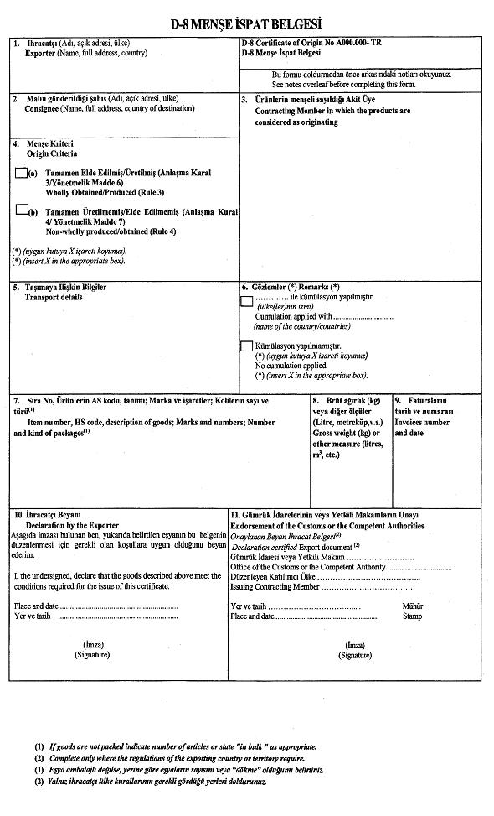

Slide 31
Güney Kore Menşe Beyanı Metni
Ek-3
MENŞE BEYANI METNİ
Aşağıda metni verilen menşe beyanı, dipnotlara uyumlu bir şekilde yapılmalıdır. Ancak dipnotlar kopya edilmemelidir.
The exporter of the products covered by this document declares that, except where otherwise clearly indicated, these products are of ...* preferential origin.
……………………………………………………………………………………….**
(Yer ve Tarih)
………………………………………………………………………………………..
(İhracatçının imzası ve beyanı imzalayan kişinin adı ve soyadı okunaklı şekilde yazılır.)
*Ürünlerin menşei belirtilir.
**Belge üzerinde bilgi mevcutsa bu bilgiler ihmal edilebilir.

Slide 32
Türkiye-Güney Kore ve Singapur STA’lar Çerçevesinde Farklı Olan Hususlar
Menşe Beyanı
The exporter of the products covered by this document declares that, except where otherwise clearly indicated, these products are of Turkish preferential origin.
Notes:
32

Slide 33
Türkiye-Güney Kore ve Singapur STA’lar Çerçevesinde Farklı Olan Hususlar
Geri Ödeme Yasağı
Mevcut DEĞİL
İhracatçıların Dahilde İşleme Rejimi çerçevesinde üretimde kullandıkları üçüncü ülke menşeli girdiler için TEV ödeme yükümlülüğü bulunmamakta
Notes:
Genel tolerans kuralı, imalatçılara fabrika çıkış fiyatının maksimum %10’u değerinde menşeli olmayan girdi kullanma imkanı tanımaktadır. Bununla beraber, spesifik işçilik ve işleme kuralları (liste kurallarında belirlenen) menşeli olmayan girdilerin kullanımına ilişkin bir azami değer öngördüğü takdirde, bu %10’luk tolerans kuralı spesifik kuralın öngördüğü yüzdelerin aşılması için kullanılmaz. Maksimum kullanım oranı daima liste kurallarında izin verildiği düzeyde olacaktır. Bu kural, 50-63 üncü fasıllarda bulunan tekstil ürünlerine uygulanmaz. Geri ödeme yasağı ise, üçüncü ülke menşeli girdilere uygulanması gereken vergilerin,mutlak surette tahsil edilmesi nalamına gelmektedir. Bu kural, ticaret sapmalarını ve taraf ülkelerin piyasalarında haksız rekabetle karşılaşmalarını önlemeyi amaçlamaktadır. PAMK’ta uygulanırken, PAAMK’ta istisnaları var. Ülkesellik ilkesinde ise, kümülasyondan yararlanılabilmesi için, menşe kazandırıcı tüm işlem ve işçilik faaliyetlerinin STS bölgesi içinde gerçekleştirilmesi gerekmektedir.Doğrudan nakliyat ilkesiyle de tüm işçilik ve işleme faaliyetlerinin STA’ya taraf ülkelerde gerçekleştirilmesi ve tercihli rejimden yararlanma koşullarının ihlal edilmemesi amaçlanmaktadır. Diğer ifade ile, anlaşmalarla sağlanan tercihli muamele, diğer gereklerin yanı sıra, taraf ülkeler arasında doğrudan veya diğer STA ülkeleri üzerinden nakledilen ürünler için uygulanır.
33

Slide 34
Tedarikçi Beyanı

Slide 35
Tedarikçi Beyanı (İNG)

Slide 36
Uzun Dönem Tedarikçi Beyanı

Slide 37
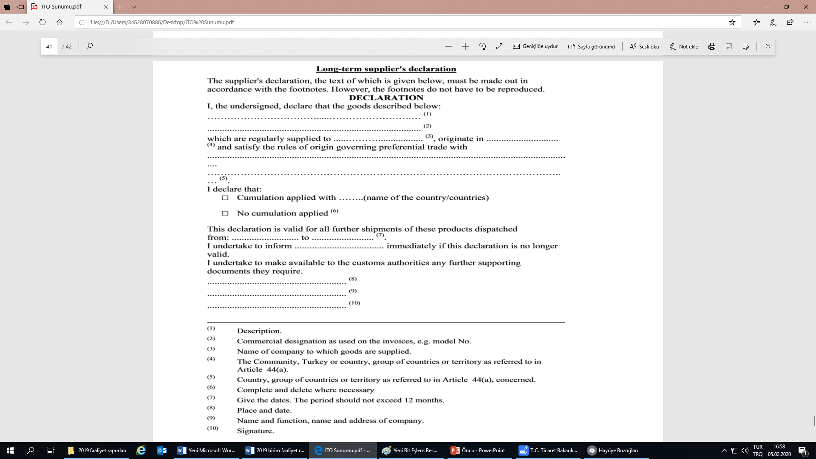
Uzun Dönem Tedarikçi Beyanı (İNG)

Slide 38
Menşe beyanı, aşağıda belirtildiği şekilde ve Fransızca, İngilizce veya İspanyolca olarak, ihracatçının ve alıcının adı ve tam adresi ile birlikte ürünlerin tanımını içeren herhangi bir ticari belge üzerine yapılır ve beyanın yapıldığı tarih belirtilir (1),
Fransızca versiyon:
L’exportateur... (Numero d’exportateur enregistre^{(2),(3),(4)}) des produits couverts par le present document declare que, sauf indication claire du contraire, ces produits ont l’origine preferentielle ... ⁽⁵⁾ au sens des regles d’origine du Systeme des preferences tarifaires generalisees de la Turquie europeenne et que le critere d’origine satisfait est...⁽⁶⁾
İngilizce versiyon:
The exporter ... (Number of Registered Exporter^{(2),(3),(4)}) of the products covered by this document declares that except where otherwise clearly indicated, these products are of ... preferential origin ⁽⁵⁾ according to rules of origin of the Generalised System of Preferences of Turkey and that the origin criterion met is...⁽⁶⁾
İspanyolca versiyon:
El exportador ... (Nûmero de exportador registrado^{(2),(3),(4)}) de los productos incluidos en el presente documento declara que, salvo indicaciön en sentido contrario, estos productos gozan de un origen preferencial...⁽⁵⁾) en el sentido de las normas de origen del Sistema de preferencias generalizado de la Turquia y que el criterio de origen satisfecho es ...⁽⁶⁾.
REX Sisteminde Menşe Beyanı

Slide 39
GTS Kapsamı Eşyada REX Sistemi
İthalatçının REX sistemine (https://uygulama.gtb.gov.tr/rex) üzerinden veya tps://ec.europa.eu/taxation_customs/dds2/eos/rex_validation.jsp?Lang=en) kayıtlı olup olmadığını kontrol edilmesi.
REX Sisteminde sadece Form A düzenleyecek ülkeler ile sadece menşe beyanı düzenleyecek ülke grupları olduğundan, eşyanın tercihli menşeini tevsik eden söz konusu belgelerin ülke itibariyle kontrol edilmesi (Örnek Sri Lankadan GTS kapsamında gelen ve REX sistemine ithalatçı tarafından menşe beyanı yerine Form A ibraz edilmesi) .

Slide 40
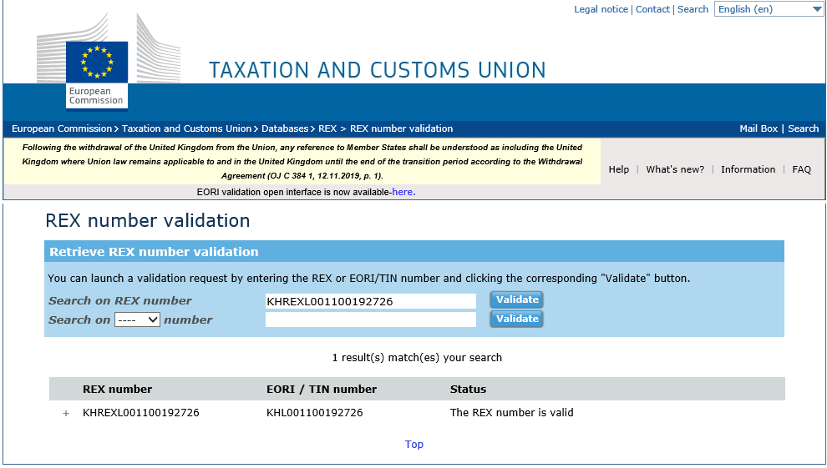
Menşe Beyanında belirtilen firmaya ait REX numarası
Sonuç

Slide 41
REX Sisteminde Sadece Menşe Beyanında Bulunacak Ülkeler
No | Faydalanan Ülke | No | Faydalanan Ülke
1 | Afganistan | 19 | Mozambik
2 | Angola | 20 | Nepal
3 | Bolivya | 21 | Niue
4 | Burundi | 22 | Pakistan
5 | Butan | 23 | Ruanda
6 | Cook Adaları | 24 | Sao Tome ve Principe
7 | Eritre | 25 | Sierra Leone
8 | Etiyopya | 26 | Solomon Adaları
9 | Gine | 27 | Sri Lanka
10 | Gine-Bissau | 28 | Tanzanya
11 | Kenya | 29 | Togo
12 | Kiribati | 30 | Tuvalu
13 | Komor | 31 | Yemen
14 | Kongo | 32 | Zambiya
15 | Laos
16 | Malavi
17 | Mali
18 | Burma/'Myanmar

Slide 42
FORM A MENŞE BELGESİ DÜZENLEYEBİLECEK VEYA MENŞE BEYANINDA BULUNABİLECEK ÜLKELER
No | Faydalanan Ülke | No | Faydalanan Ülke
1 | Bangladeş | 7 | Senegal
2 | Filipinler | 8 | Uganda
3 | Kamboçya | 9 | Vanuatu
4 | Kırgızistan
5 | Nijerya
6 | Özbekistan
SADECE FORM A MENŞE BELGESİ DÜZENLEYEBİLECEK ÜLKELER
No | Faydalanan Ülke | No | Faydalanan Ülke
1 | Benin | 7 | Samoa
2 | Burkina Faso | 8 | Sudan
3 | Cape Verde | 9 | Tacikistan
4 | Gambiya
5 | Madagaskar
6 | Moğolistan

Slide 43
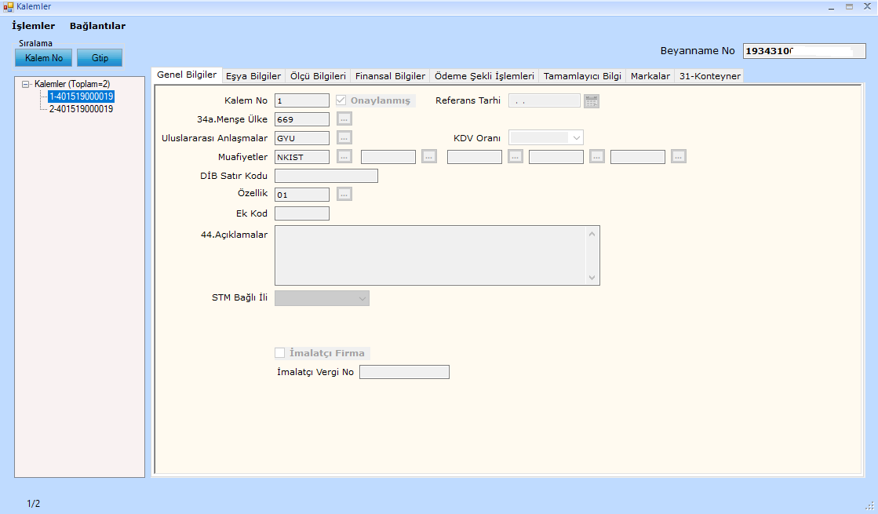
Sri Lanka
Sadece Menşe Beyanı !

Slide 44
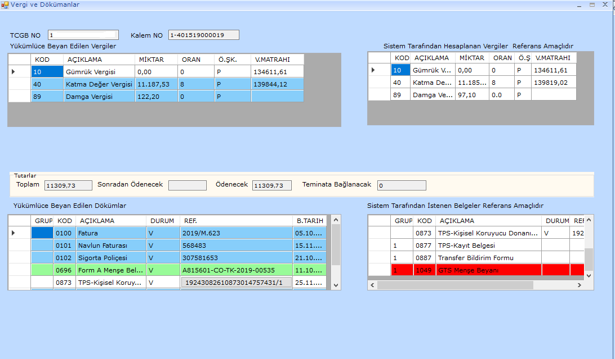

Slide 45
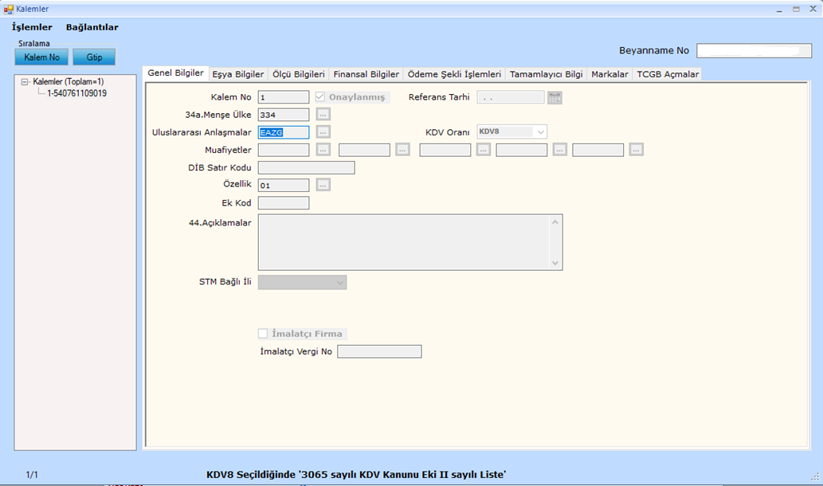
Kamboçya
Form A veya Menşe Beyanı !

Slide 46
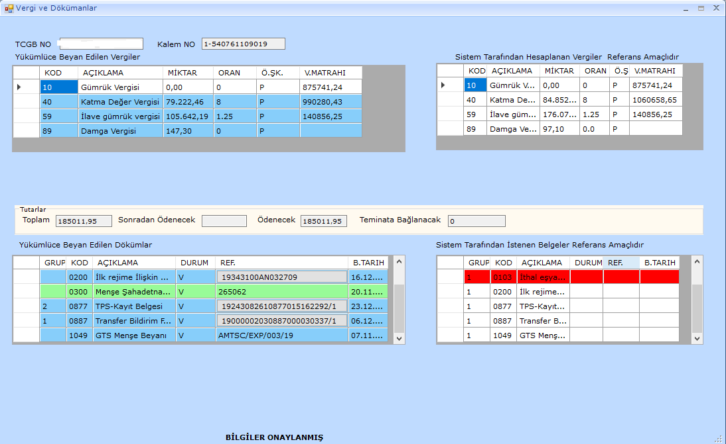

Slide 47
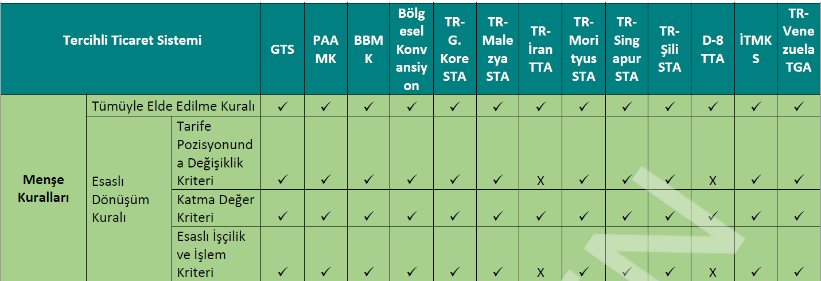
MENŞE MATRİSİ

Slide 48
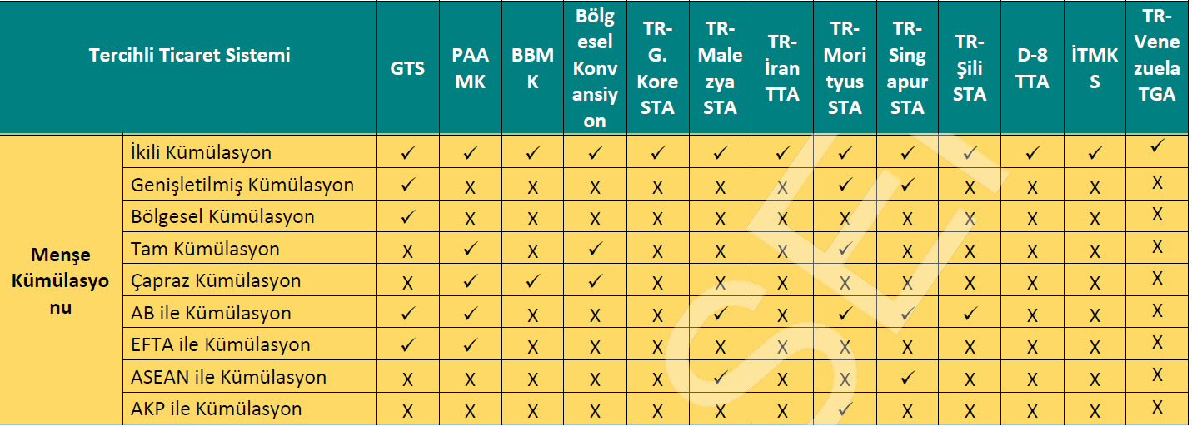
MENŞE MATRİSİ

Slide 49
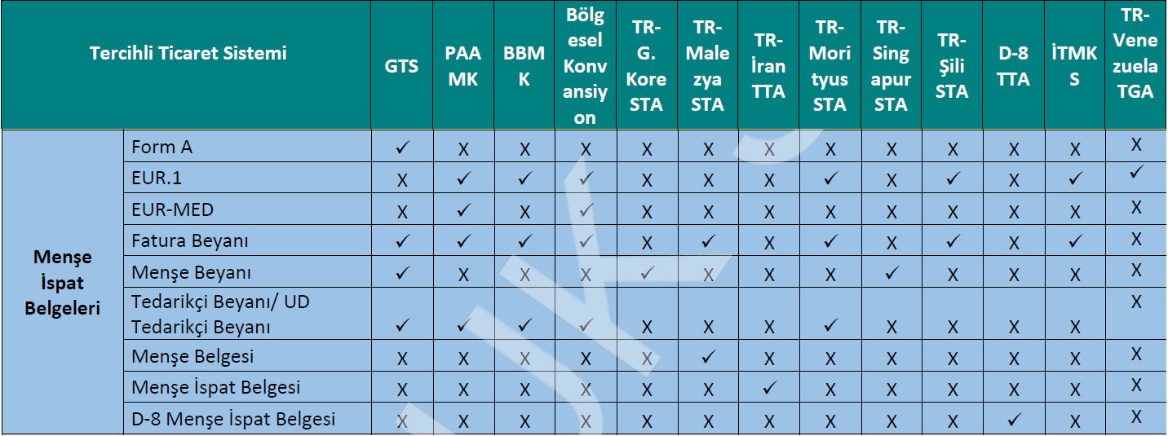
MENŞE MATRİSİ

Slide 50
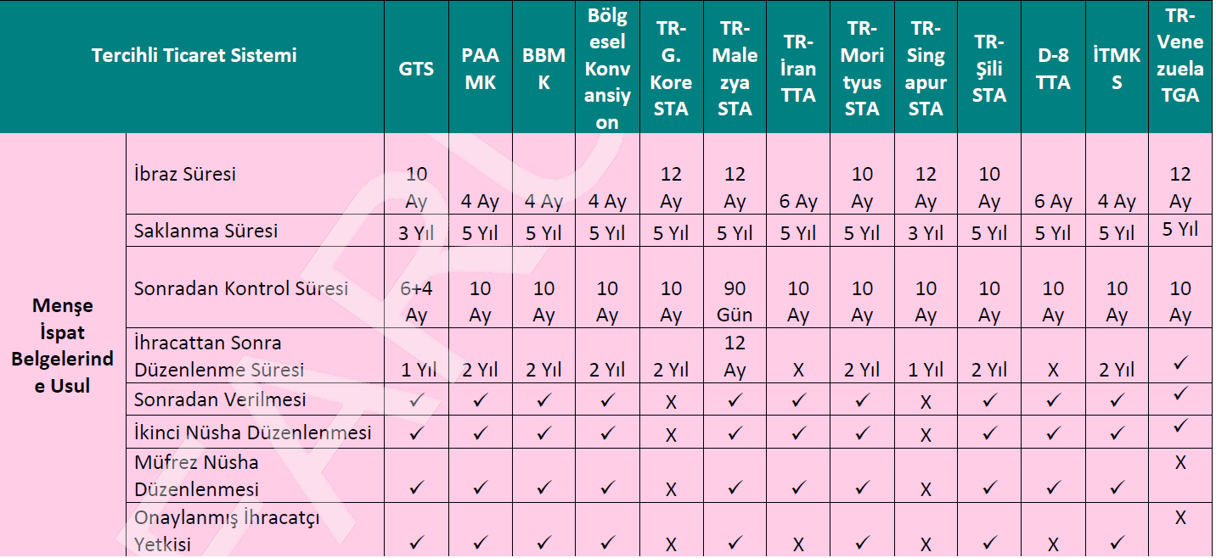
MENŞE MATRİSİ

Slide 51
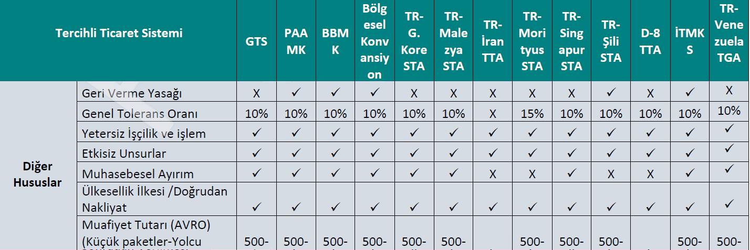
MENŞE MATRİSİ

Slide 52
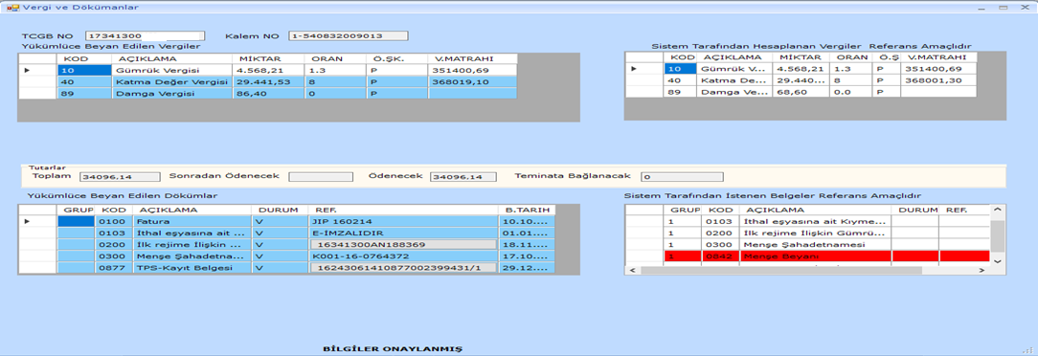
Eşyanın Tercihli Menşeinin İbrazında Yapılan Hatalar!
Tercihli Ticaret Kapsamında Eşya için eşyanın tercihli menşeini gösteren menşe ispat belgelerinin yerine menşe şahadetnamesinin, kabul edilmesi (Örnek Güney Kore STA kapsamındaki eşyalarda menşe beyanı yerine menşe şahadetnamesi ibraz edilmesi)
!

Slide 53
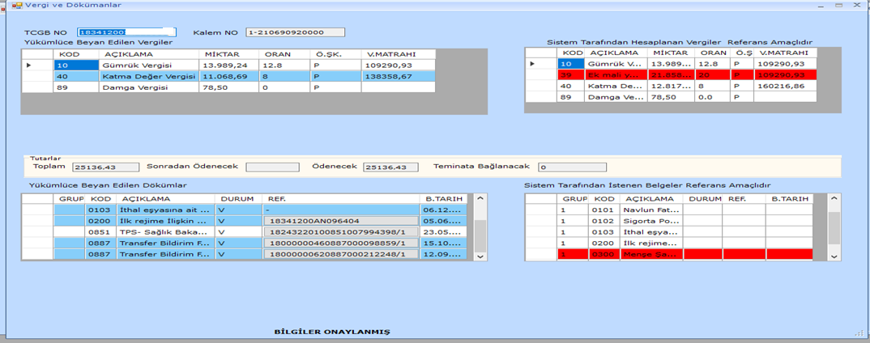
Sistem-Beyan Farkı Kontrollerinde Yapılan Hatalar!
2018/11973 sayılı Amerika Birleşik Devletleri Menşeli Bazı Ürünlerin İthalatında Ek Mali Yükümlülük Uygulanmasına Dair Karar kapsamı ABD menşeli beyan edilen eşyanın beyan sahibince ek mali yükümlülüğün sistem üzerinden «silinmesine» karşılık buna ilişkin kontrollerin yapılmaması!
EMY Vergi Taşımama

Slide 54
İTHALAT REJİMİ KARARINA EK KARAR
Karar Sayısı: 416
G.T.İ.P. | MADDE İSMİ | İLAVE GÜMRÜK VERGİSİ ORANI *(%)
 |  | 1 | 2 | 3 | 4 | 5 | 8
8543.70.90.00.11 | Maden dedektörleri | 0 | 0 | 0 | 0 | 20 | 20 | 20
*1: AB Üyesi Ülkeler, EFTA Üyesi Ülkeler, İsrail, Makedonya, Bosna-Hersek, Fas, Filistin, Tunus, Mısır, Gürcistan, Arnavutluk, Şili, Sırbistan, Karadağ, Kosova, Morityus, Moldova, Faroe Adalan; 2: Güney Kore, 3: Malezya, 4: Singapur, 5:Genelleştirilmiş Tercihler Sisteminden Yararlanacak Ülkeler Grubu, 6: En Az Gelişmiş Ülkeler, 7: Gelişme Yolundaki Ülkeler, 8: Diğer Ülkeler

Slide 55
Eşyanın Tercihli Menşeinin İbrazında
Yapılan Hatalar!
STA kapsamında ilave gümrük vergisine muafiyet tanınan eşyada usulüne uygun düzenlenen menşe ispat belgesi yerine eşyanın tercihsiz menşeni gösteren menşe şahadetnamesinin kabul edilmesi.
Polonya Çıkışlı
+
Malezya Menşei
İGV’den
Muafiyet
Menşe Şahadetnamesi

Slide 56
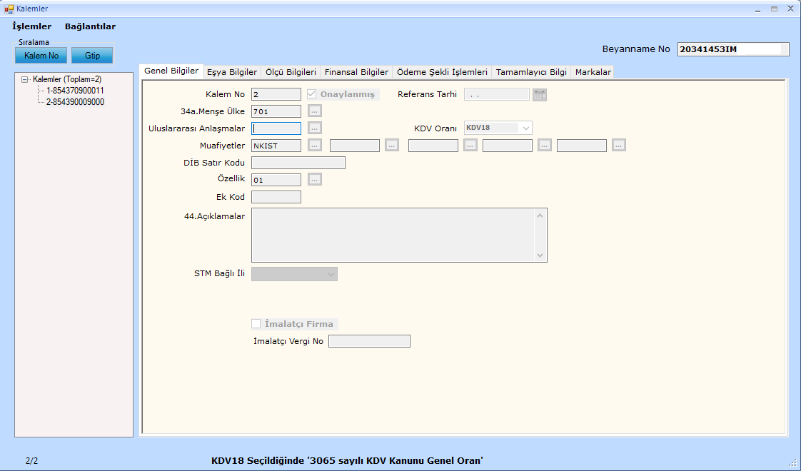
Polanyadan Gelen Eşya
Menşei Ülke=Malezya
STA Muafiyet Kodu Girilmemiş.

Slide 57
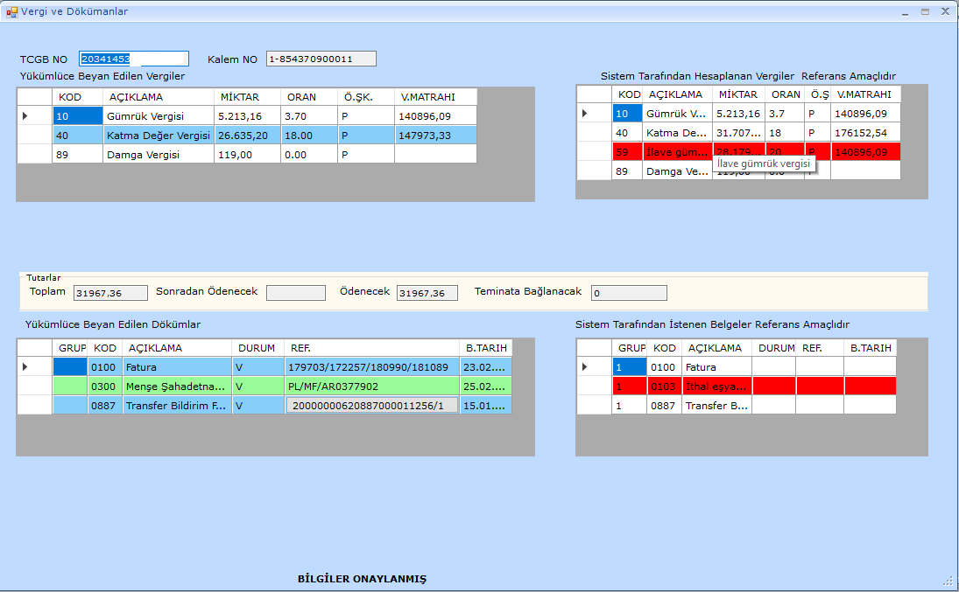

Slide 58
Eşyanın Tercihli Menşeinin İbrazında Yapılan Hatalar!
Ülkemizin taraf olduğu serbest ticaret anlaşmaları çerçevesinde AB'nin de dahil olduğu bir çapraz kümülasyon sistemine dahil ülkeler menşeli olduğu beyan edilen eşyanın, AB'den A.TR Dolaşım Belgesi eşliğinde ithalinde, eşyanın ilave gümrük vergisine tabi olmaması için beyanname ekinde İGV BKK’larının 3 üncü maddesi gereğince "tedarikçi beyanı" veya "uzun dönem tedarikçi beyanının"kontrol edilmemesi (Örnek; İhracatçı Beyanı, Menşe Şahadetnemesi ibraz edilmesi)
Tedarikçi Beyanı ya da
Uzun Dönem TB
Çapraz kümülasyon
Menşeli Eşya
+
ATR
İGV
İhracatçı Beyanı
Menşe Şahadetnamesi vb.
İGV

Slide 59
Eşyanın Tercihli Menşeinin İbrazında Yapılan Hatalar!
AB'nin de dahil olmadığı ve ikili kümülasyona tabi menşeli eşyanın A.TR Dolaşım Belgesi eşliğinde ithalinde , tedarikçi beyanı/uzun dönem tedarikçi beyanları veya ihracatçı beyanları ile İGV’den muaflık tanınması (Örnek; Morityus, Güney Kore, Gürcistan vb. menşeli eşyaların ilgili STA kapsamında hem Türkiye’nin hem de AB’nin taraf olduğu çapraz kümülasyona dahil olmamasına rağmen tedarikçi beyanı ibraz edilerek İGV ödenmemesi)
İkili kümülasyona
tabi Eşya
+
ATR
Tedarikçi Beyanı
Uzun Dönem Tedarikçi Beyanı
İhracatçı Beyanı Vb.
İGV’den
Muafiyet

Slide 60
Eşyanın Tercihli Menşeinin İbrazında Yapılan Hatalar!
Beyannamelerde AT, EFTA vb. Muafiyet kodu girilmesine karşılık beyannamelerde muafiyete ilişkin AT.R, EUR 1 vb. dolaşım belgeleri/menşe ispat bilgilerinin ibraz edilmemesi.
AT Muafiyet Kodu Girilen

Slide 61
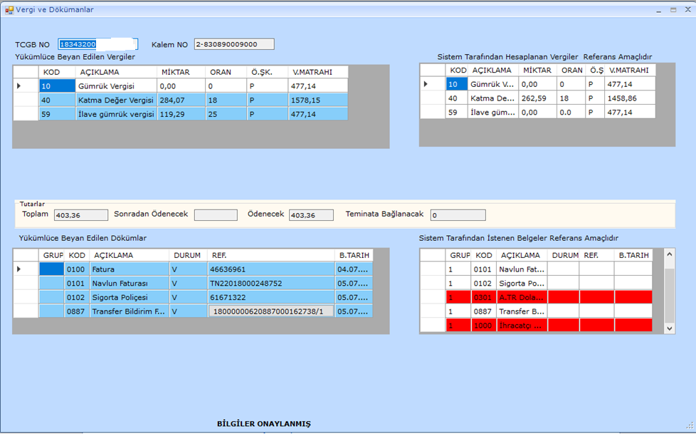
ATR Belge Beyanı Yok

Slide 62
Eşyanın Tercihli Menşeinin İbrazında Yapılan Hatalar!
Tercihli Tarifede «Doğrudan Nakliyat Kuralının» Kontrol Edilmemesi (Örneğin; AB üyesi ülkelerden A.TR eşliğinde gelen ve Güney Kore menşeli beyan edilen eşyaların beyanname ekinde Güney Kore yetki makamlarınca düzenlenmiş menşe şahadetnamesi ile A.TR dolaşım belgesi ibraz edilerek ilave gümrük vergisi (İGV) ödenmemesi)
Güney Kore
ATR
+
G.Kore Menşeli Eşya
(İkili Kümülasyon)
Menşe Şahadetnamesi
veya
Menşe Beyanı
İGV
Muafiyet
AB

Slide 63
Eşyanın Tercihli Menşeinin İbrazında Yapılan Hatalar!
Tercihli Tarifede «3. Ülke Kuralının» Kontrol Edilmemesi (Örneğin Güney Kore STA kapsamında Güney Kore’den gelen ancak ticaret yapılan başka ülke olan eşyalar için menşe beyanının Güney Kore'deki ihracatçısı tarafından eşyaya ilişkin bir teslimat notu delivery note) veya başka herhangi bir ticari belge (örneğin çeki listesi-packing list) üzerine yapılmadan bunun yerine menşe şahadetnamesi ile veya herhangi belge ibraz edilmeksizin gümrük vergilerinin ödenmemesi) .
Güney Kore
Menşeli Eşya
Çıkışlı Eşya
Güney Kore’deki İhracatçı tarafından
Veya 3. ülkedeki yerleşik temsilcisi
Tarafından teslimat notu veya herhangi
Bir ticari belge üzerine yapılan Menşe Beyanı
İGV MUAF
Ticaret Yapılan
Ülkedeki (Faturayı Tanzim eden) firma tarafından yapılan beyan, Menşe Şahadetnamesi
Ticaret Yapılan
3.Ülke
İGV MUAF DEĞİL

Slide 64
Menşe ve Dolaşım Belgelerin İbrazında Yapılan Hatalar!
Menşe Şahadetnamesi ve A.TR dolaşım belgeleri ile Menşe İspat Belgelerinin/Fatura Beyanlarının Ya da Menşe Beyanlarının ilgili mevzuatının öngördüğü şekilde düzenlenip düzenlenmediği ile ibraz sürelerine dikkat edilmemesi,
Örneğin;
Tedarikçi beyanlarında/fatura beyanlarında/menşe beyanlarında farklı bir metin olması,
Dolaşım ve menşe ispat belgelerinde eşyaların ticari tanımlarının genel olması,
İbraz edilme sürelerinden sonraki bir tarihte ibraz edilmesi,

Slide 66
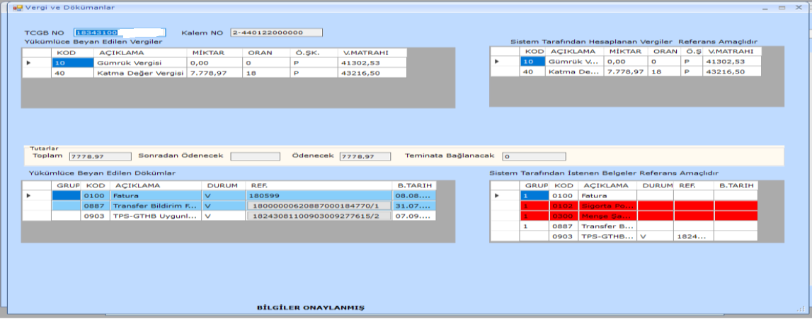
Menşe Şahadetnamesinin ibrazında Yapılan Hatalar!!!
Menşe Şahadetnamesinin beyan edilmediğine Yönelik BİLGE sisteminde uyarı mesajı vermesine Karşılık buna ilişkin kontrollerin Yapılmaması!

Slide 67
Menşe Şahadetnamesinin Kontrolünde Yapılan Hatalar!
Ticaret politikası önlemlerine tabi eşyanın Avrupa Birliği ülkelerinden A.TR Dolaşım Belgesi ile gelmesi durumunda, tercihli olmayan menşe statüsünü ispatlayan Menşe Şahadetnamesinin yerine, tercihli menşe statüsünü ispatlayan belgelerin kabul edilmesi (Örnek; Tedarikçi/Uzun Dönem Tedarikçi Beyanı, İhracatçı Beyanı vs/)
Ticaret
Politikasına
Önlemlerine Tabi Eşya
Menşe Şahadetnamesi
A.TR
Tedarikçi Beyanı
Uzun Dönem TB
İhracatçı Beyanı

Slide 68
Menşe Şahadetnamesinin Kontrolünde Yapılan Hatalar!
Tercihli Ticaret Kapsamında Olmayan Eşya için eşyanın tercihli menşeini gösteren menşe ispat belgelerinin kabul edilmesi ( Örnek; İran’la yapılan ticarette Form A’ ların kabul edilmesi).
İstisna: Türkmenistan tarafından düzenlenen Form A’ların tercihli tarife uygulamasında kullandırılmaması koşuluyla Menşe şahadetnamesi yerine kullanılabilmektedir.
Menşe Şahadetnamesi
Tercihli Ticaret Kapsamında Olmayan Eşya
Form A
EUR1/EurMed/Fatura Beyanları
Menşe Belgesi/Menşe İspat Belgesi
Menşe Beyanı

Slide 69
Menşe Şahadetnamesinin İbrazında Yapılan Hatalar!
Elektronik menşe şahadetnamesi kullanımına ilişkin olarak ülkemize bildirimde bulunan ülkeler :
AVUSTURYA, BELÇİKA, ALMANYA , KANADA, FİNLANDİYA, İSPANYA ,İSVEÇ, HOLLANDA, FRANSA , İSVİÇRE ,DANİMARKA ,İRLANDA, İNGİLTERE, MEKSİKA, İTALYA, ÇİN HALK CUMHURİYETİ ,KORE CUMHURİYETİ, ENDONEZYA, EKVADOR, BİRLEŞİK ARAP EMİRLİKLERİ (BAE), UKRAYNA, TAYLAND, UMMAN, LİTVANYA, JAPONYA, AVUSTRALYA, ABD ve SLOVENYA
Bu kapsamda beyan sahibince http://certificates.iccwbo.org/
adresinden ya da Bakanlığımız tarafından ülke bazlı kabul edilen diğer adreslerden herhangi bir sorgu yapılmaması!

Slide 70
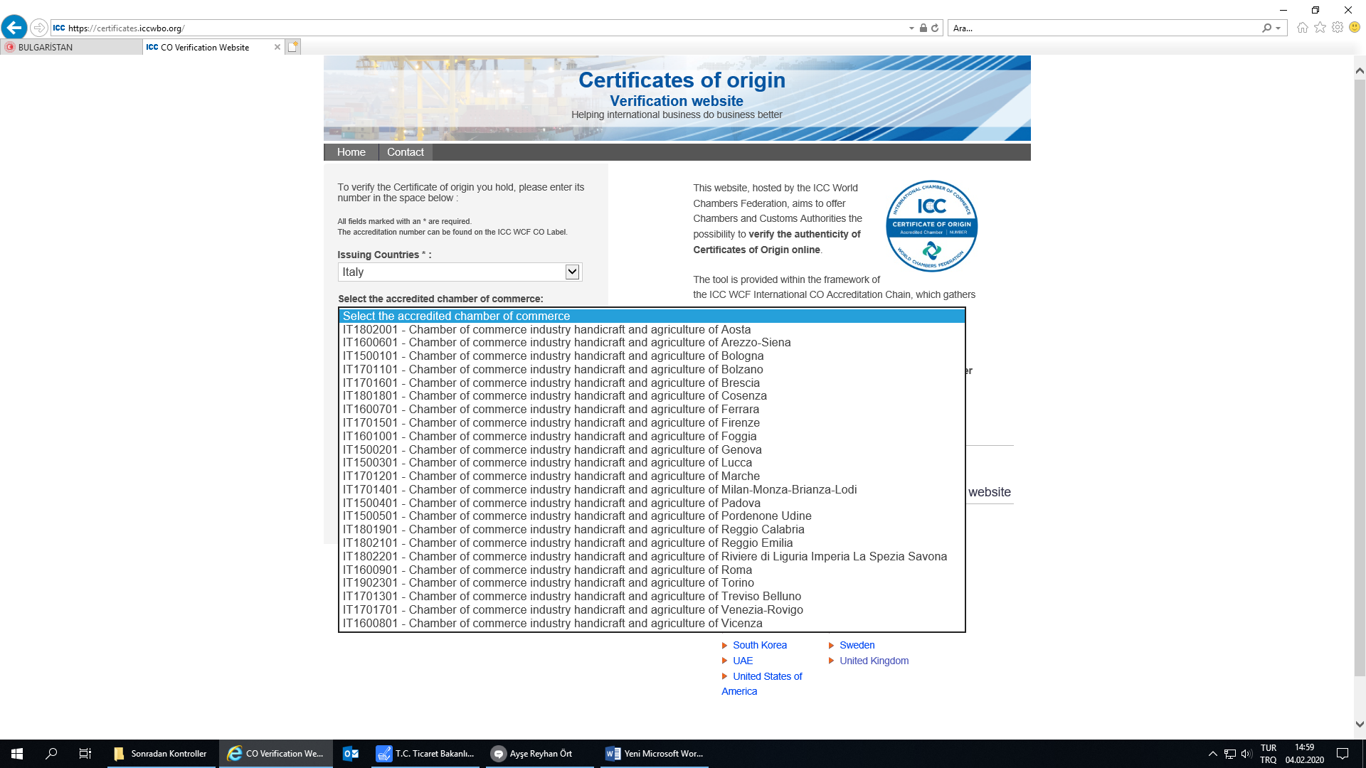

Slide 71
Menşe Şahadetnamesinin İbrazında Yapılan Hatalar!
2018/11799 ile 2018/11973 sayılı Kararın her ikisin de yer alan eşyada daha düşük olan ek mali yükümlüğün uygulanabilmesi için menşe tevsikin aranmaması!
2018/11973
AB TEV/EMY
$$<$$
ABD/EMY
Menşe Tevsiki
2018/11799
$$>$$

Slide 72
TEŞEKKÜRLER

